Slide 1
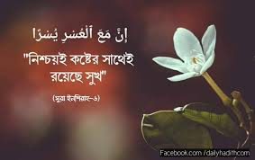
আসসালামু আলাইকুম
আজকের ক্লাসে সবাইকে স্বাগতম

Slide 2
পরিচিতি
শিক্ষক পরিচিতি
পাঠ পরিচিতি
মোঃ খাইরুল ইসলাম
সহকারি শিক্ষক
(ইসলাম শিক্ষা)
শিবগঞ্জ উচ্চ বিদ্যালয়
মহাদেবপুর
নওগাঁ
mdkhairul000555@gmail.com
বিষয়ঃ ইসলাম ও নৈতিক শিক্ষা
শ্রেণিঃ৮ম
অধ্যায়ঃ চতুর্থ
পাঠঃ ১৪
সময়ঃ ৫০ মিনিট

Slide 3
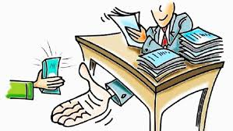
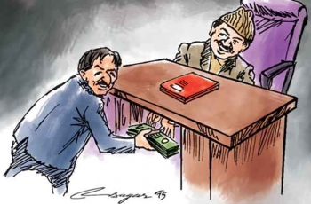
তোমরা ছবিদুটি ভালো করে দেখ
ছবি দুটি দ্বারা কী বোঝায়?

Slide 4
তোমরা সবাই একটু মাথা খাটিয়ে বলো তো দেখি আজকের পাঠ শিরোনাম কী হবে?

Slide 5
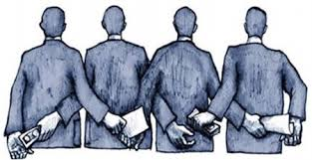
পাঠ শিরোনামঃ
ঘুষ

Slide 6
শিখনফল
এই পাঠ শেষে শিক্ষার্থীরা………
*ঘুষের পরিচয় বর্ণনা পারবে।
*ঘুষের কুফল ব্যাখ্যা করতে পারবে।
*‘ঘুষ প্রতিরোধে ইসলাম,বিশ্লেষণ করতে পারবে।

Slide 7
সকলের অংশগ্রহণ
আমরা একটি ভডিওি দেখি।

Slide 8
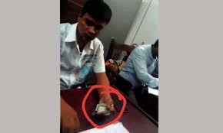
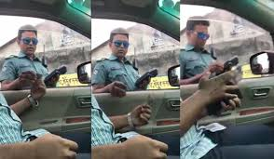
একক কাজ
নিজ নিজ লিখ ঘুষ কী ?

Slide 9
ঘুষের পরিচয়
ঘুষ অর্থ উৎকোচ। আরবী প্রতিশব্দ ‘রেশওয়াত’।
অবৈধ সহায়তার জন্য প্রদত্ত গোপন পারিতোষিকই ঘুঘ।কর্তব্যরত কোন ব্যক্তির নিকট থেকে কাজ আদায় করার উদ্দেশ্যে কিছু দেয়া ঘুষের অর্ন্তভুক্ত।

Slide 10
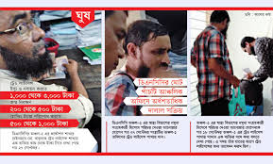
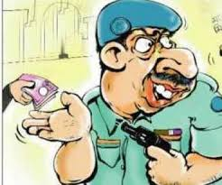
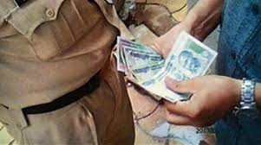
ঘুষের বহুমুখি রূপ
কোন ব্যক্তির জন্য সুপারিশ করে উপঢৌকন গ্রহণ করাই ঘুষ।

Slide 11
দলীয় কাজঃ
প্রতিটি দল কী কী কাজে ঘুষ লেন-দেন হয় তার একটি তালিকা করে পোষ্টার পেপারে উপস্থাপন কর….

Slide 12
হাদিসের ভাষায় ঘুষ
রাসূল (স.) ঘুষকে এভাবে সজ্ঞায়িত করেছেন,
তিনি বলেন,
‘‘যে ব্যক্তি কারো জন্য সুপারিশ করল,আর এর প্রতিদানস্বরূপ তাকে কিছু উপহার দেওয়া হলে,সে যদি তা গ্রহণ করে,তবে সে সুদের দরজাসমূহের একটি বড় দরজায় উপস্থিত হবে’’।

Slide 13
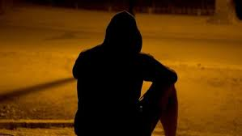
ঘুষের কুফল
ঘুষ লেন-দেনের মাধ্যমে অন্যের অধিকার ক্ষুন্ন হয়।

Slide 14
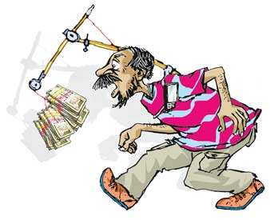
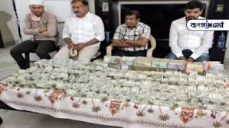
কতিপয় ব্যক্তির প্রভাব
কতিপয় ব্যক্তি সম্পদশালী ও প্রভাব বিস্তার কারী হয়। আর অধিকাংশই ক্ষতিগ্রস্ত হয়।

Slide 15
জোড়ায় কাজ
সংক্ষিপ্ত লিখঃ-
১.ঘুষ গ্রহীতাকে সকলে ঘৃণা করে।
২.ঘুষ দেওয়া এবং নেওয়া দুটিই পাপ কাজ।

Slide 16
ঘুষ লেন-দেন অভিশপ্ত কাজ
ঘুঘ গ্রহিতা ও দাতার উপর আল্লাহ তার প্রতি অভিশাপ নাযিল করেন,
মহানবি(স.) বলেন।
অর্থঃ-‘ঘুষ দাতা ও ঘুষ গ্রদিতার উপর আল্লাহর অভিশাপ বর্ষিত হয়’। (ইবনে মাজাহ)

Slide 17
ঘুষ শাস্তিযোগ্য অপরাধ
রাসূল (স.) হূঁশিয়ার করে বলেছেন,
অর্থঃ-‘ঘুষ দাতা ও ঘুষ গ্রহিতা উভয়ই জাহান্নামী’(তাবরানি)।

Slide 18
ঘুষ প্রতিরোধে ইসলাম
মহান আল্লাহ বলেছেন,
আপনি বলুন,হারাম ও অপবিত্র জীবিকা এবং পবিত্র জীবিকা সমান নয়। যদিও হারামের আধিক্য তোমাকে বিস্মিত করে।কাজেই হে বুদ্ধিমানগণ , আল্লাহকে ভয় কর-যাতে সফলকাম হতে পারো,। (সূরা আল-মায়িদা,আয়াত-১০০)

Slide 19
ঘৃণিত অপরাধ
মহানবি (স.) বলেছেন,
‘‘যার হাতে আমার প্রাণ তাঁর কসম ! ব্যক্তি যা হিসাবে গ্রহণ করবে কিয়ামতের দিন সে তা নিয়েই উস্থিত হবে।’’(আল-হাদিস)

Slide 20
মূল্যায়ণ
১.ঘুষ একটি সামাজিক ও রাষ্ট্রীয় এবং দন্ডনীয় অপরাধ
২.ইসলামে ঘুষের স্থান নেই।
সংক্ষিপ্ত আলোচনা।

Slide 21
বাড়ির কাজ
‘ঘুষ দাতা ও গ্রহিতার জন্য রয়েছে জাহান্নাম’ আলোচনা কর……

Slide 22
সবাইকে ধন্যবাদ
আল্লাহ হাফেজ

